Slide 1

Projet Madera 4ème Livrables RIL 2018-2020
R. CHRETIEN
A. BROCHARD
U. HASSED
V. HALLAY

Slide 2
Sommaire
Projet
Technique
Maintenance
Clôture de projet
Démonstration

Slide 3
Projet

Slide 4

Introduction et contexte
Notes:
- Introduction a notre présence ici (Oral de clôture de projet)
Présentation Madera entreprise de batiment en bois etc
Equipe projet recruté pour un projet precis

Slide 5

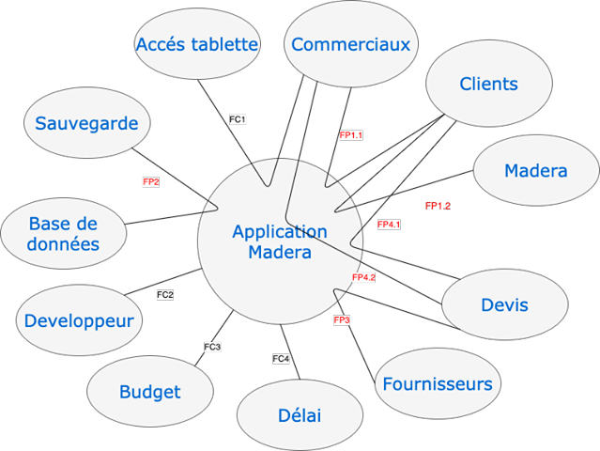
Besoin/Objectif

Slide 6

Agilité

Slide 7
Pourquoi l'agilité ?
Accroître la visibilité du projet avec le client
Faire face à la conduite du changement
Livraisons de meilleure qualité
Une cohésion d'équipe renforcée
Une gestion des délais différente

Slide 8


Agilité
Product BackLog
Sprint

Slide 9
Equipe projet
Product Owner : Romain CHRETIEN
Scrum Master : Ulrich HASSED
Team développement : Valentin HALLAY, Allan BROCHARD

Slide 10
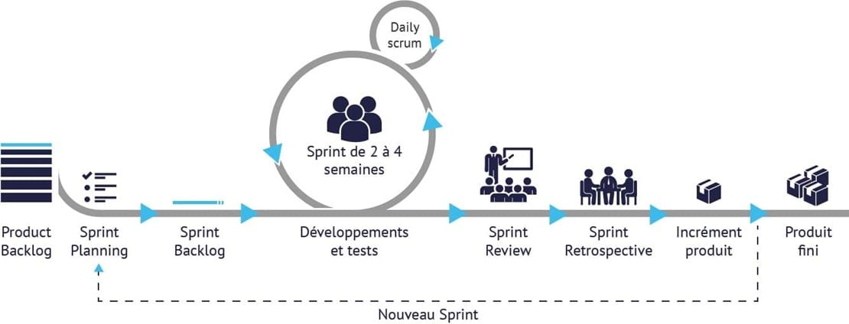
Scénario agile
Planning Poker

Slide 11
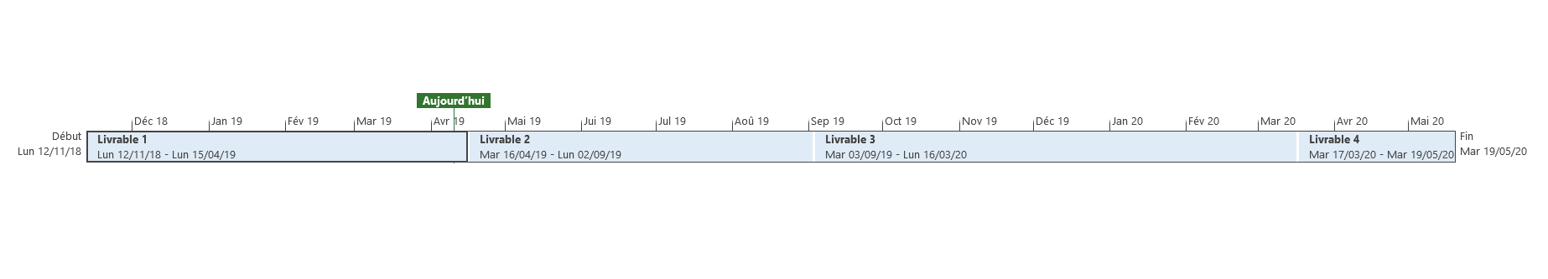
Planning prévisionnel

Slide 12
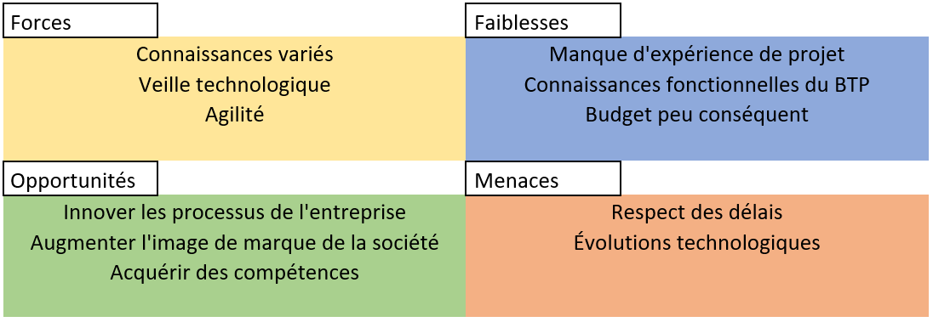
SWOT

Slide 13
Sécurité
Contrainte matériel
Utilisation responsable du matériel et de l’application
Définir les cadres d’action de chacun
Sécuriser les données
Effectuer des contrôles

Slide 14
Technique

Slide 15


Langage

Slide 16




Outils

Slide 17
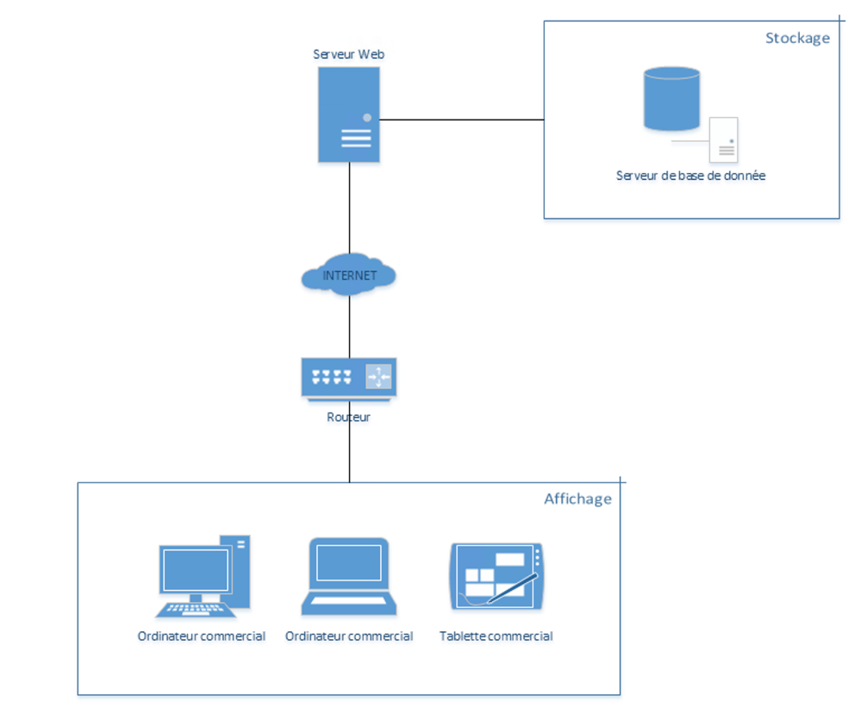


Architecture
Serveur Développement
Serveur Recette
Serveur Prod

Slide 18
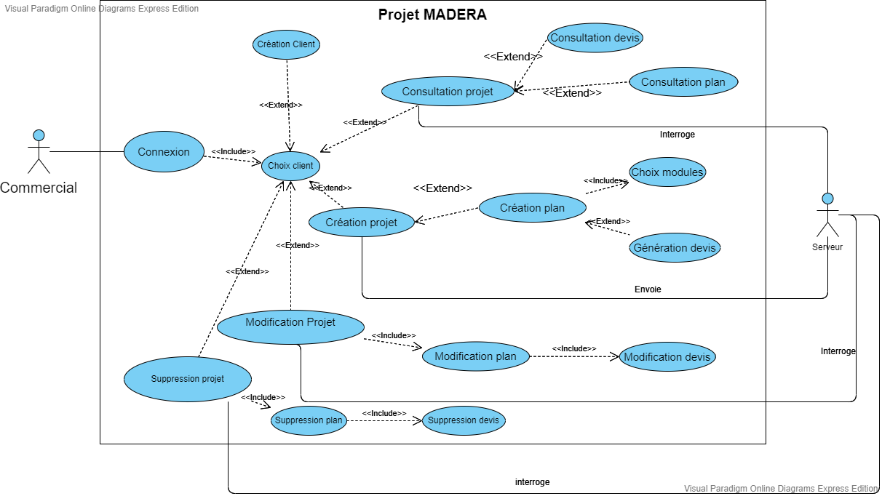
UML : Diagramme de cas d’utilisation

Slide 19
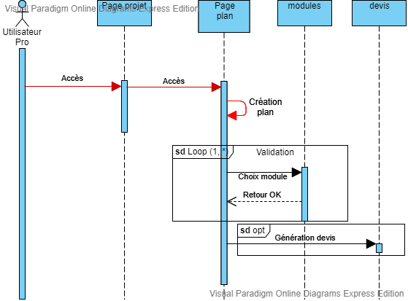
UML : Diagramme de séquence « Création devis »

Slide 20
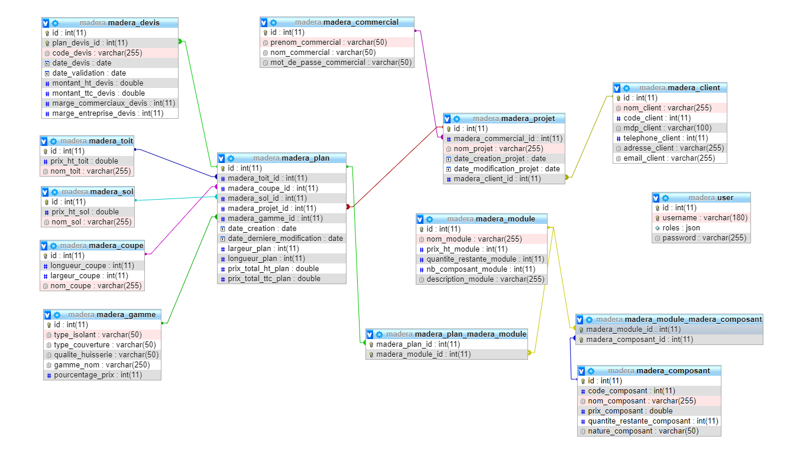
MCD

Slide 21

Déploiement

Slide 22
Maintenance

Slide 23

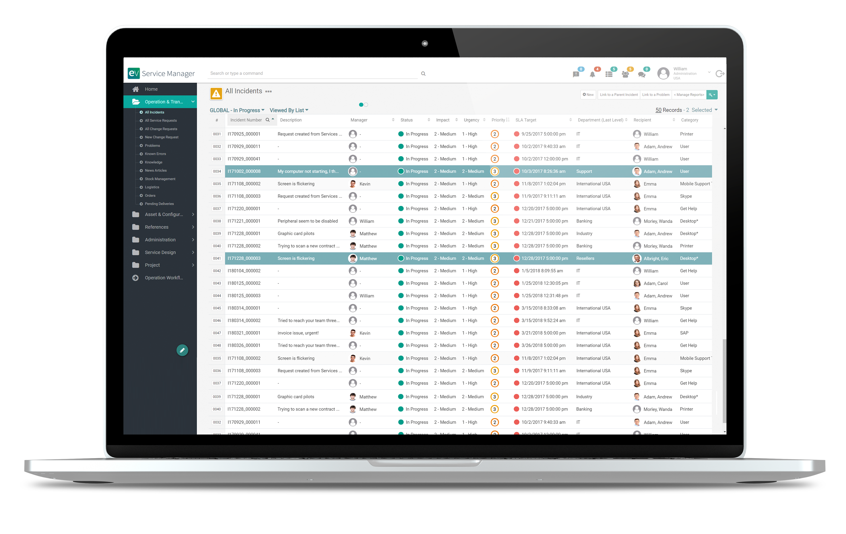
Support/Demande d'évolution

Slide 24
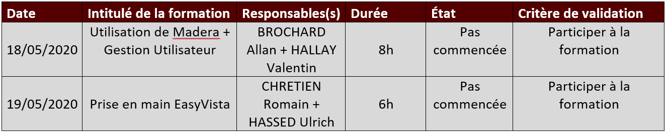
Formation
Objectif
Support de formations
Validation

Slide 25
Clôture de projet

Slide 26
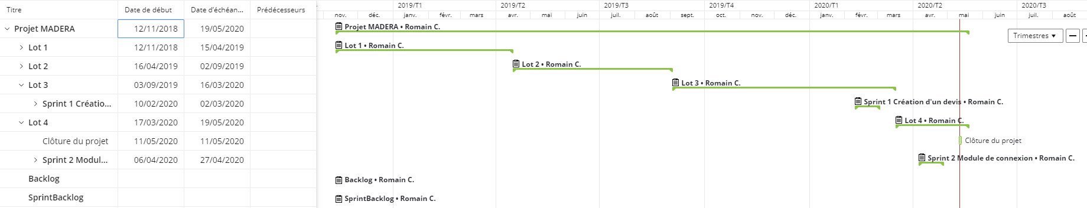
Planning réel

Slide 27

Axes d’évolutions

Slide 28
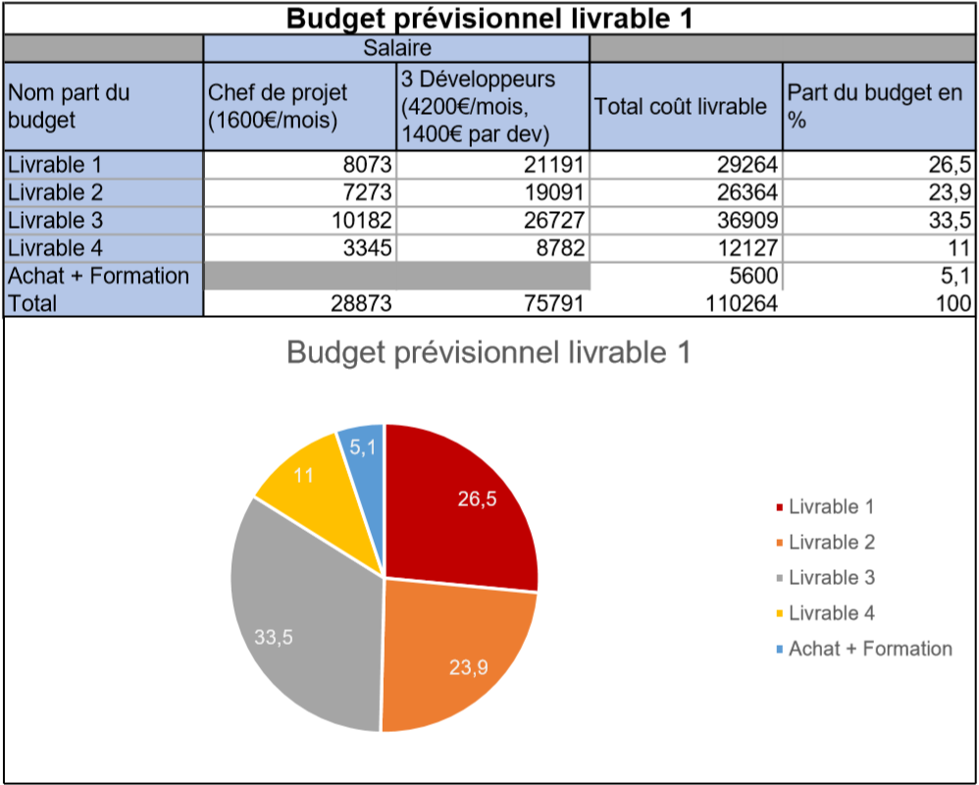
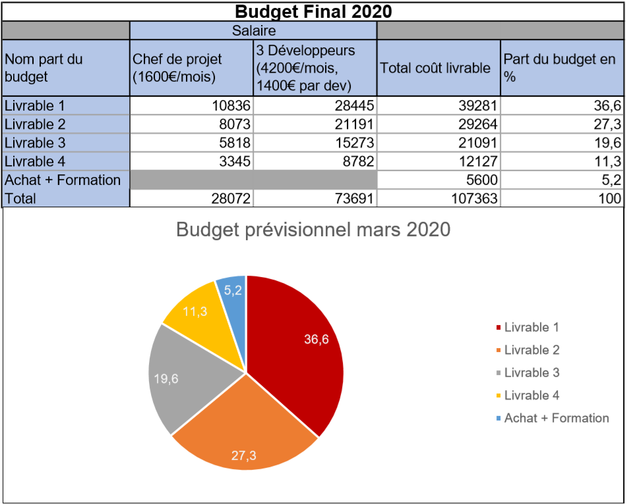
Budget

Slide 29
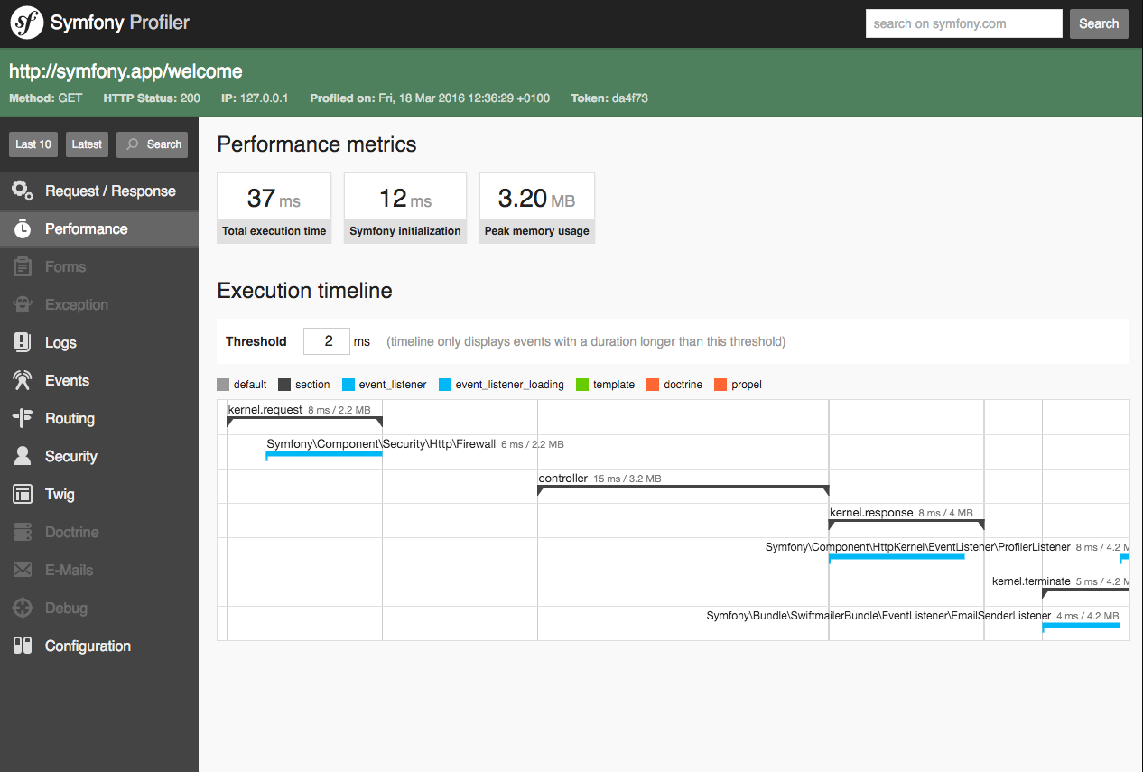

Indicateurs
Indicateur de performance
Indicateur de Satisfaction

Slide 30
Indicateurs
Indicateur d’effet collatéral
Indicateur de Budget

Slide 31

Risque exceptionnel

Slide 32

REX MADERA

Slide 33
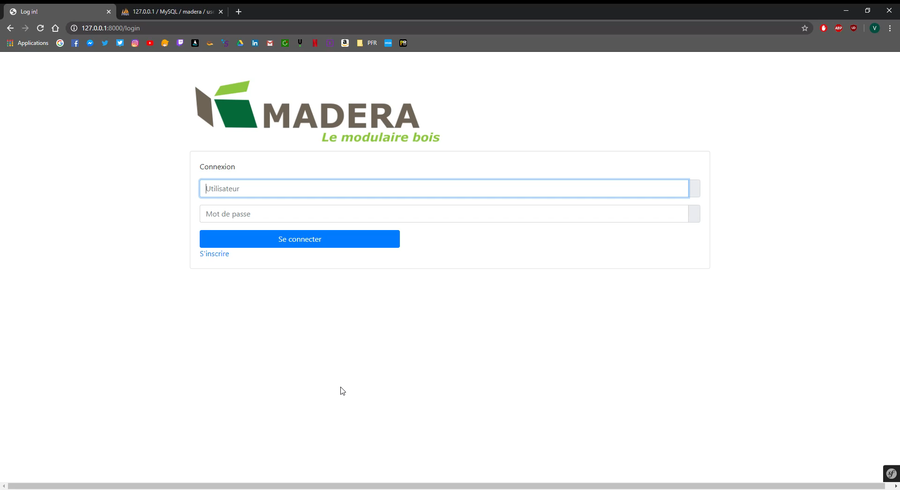
Démonstration

Slide 34

REX Etudiant

Slide 35


